Slide 1


Slide 2
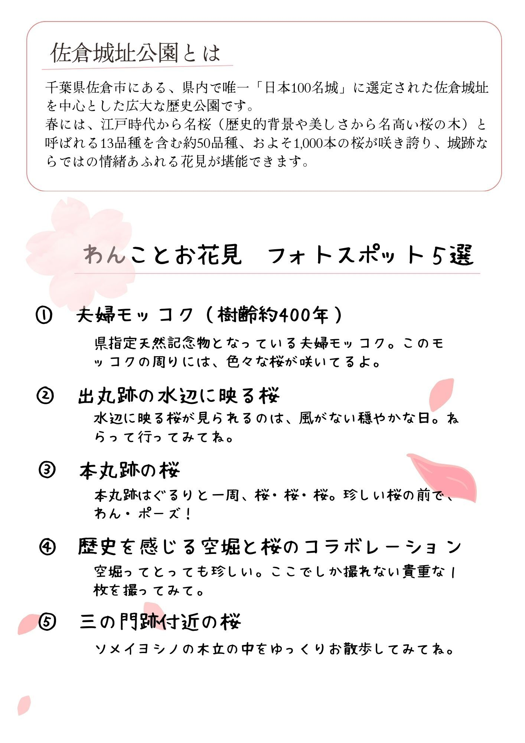

Slide 3
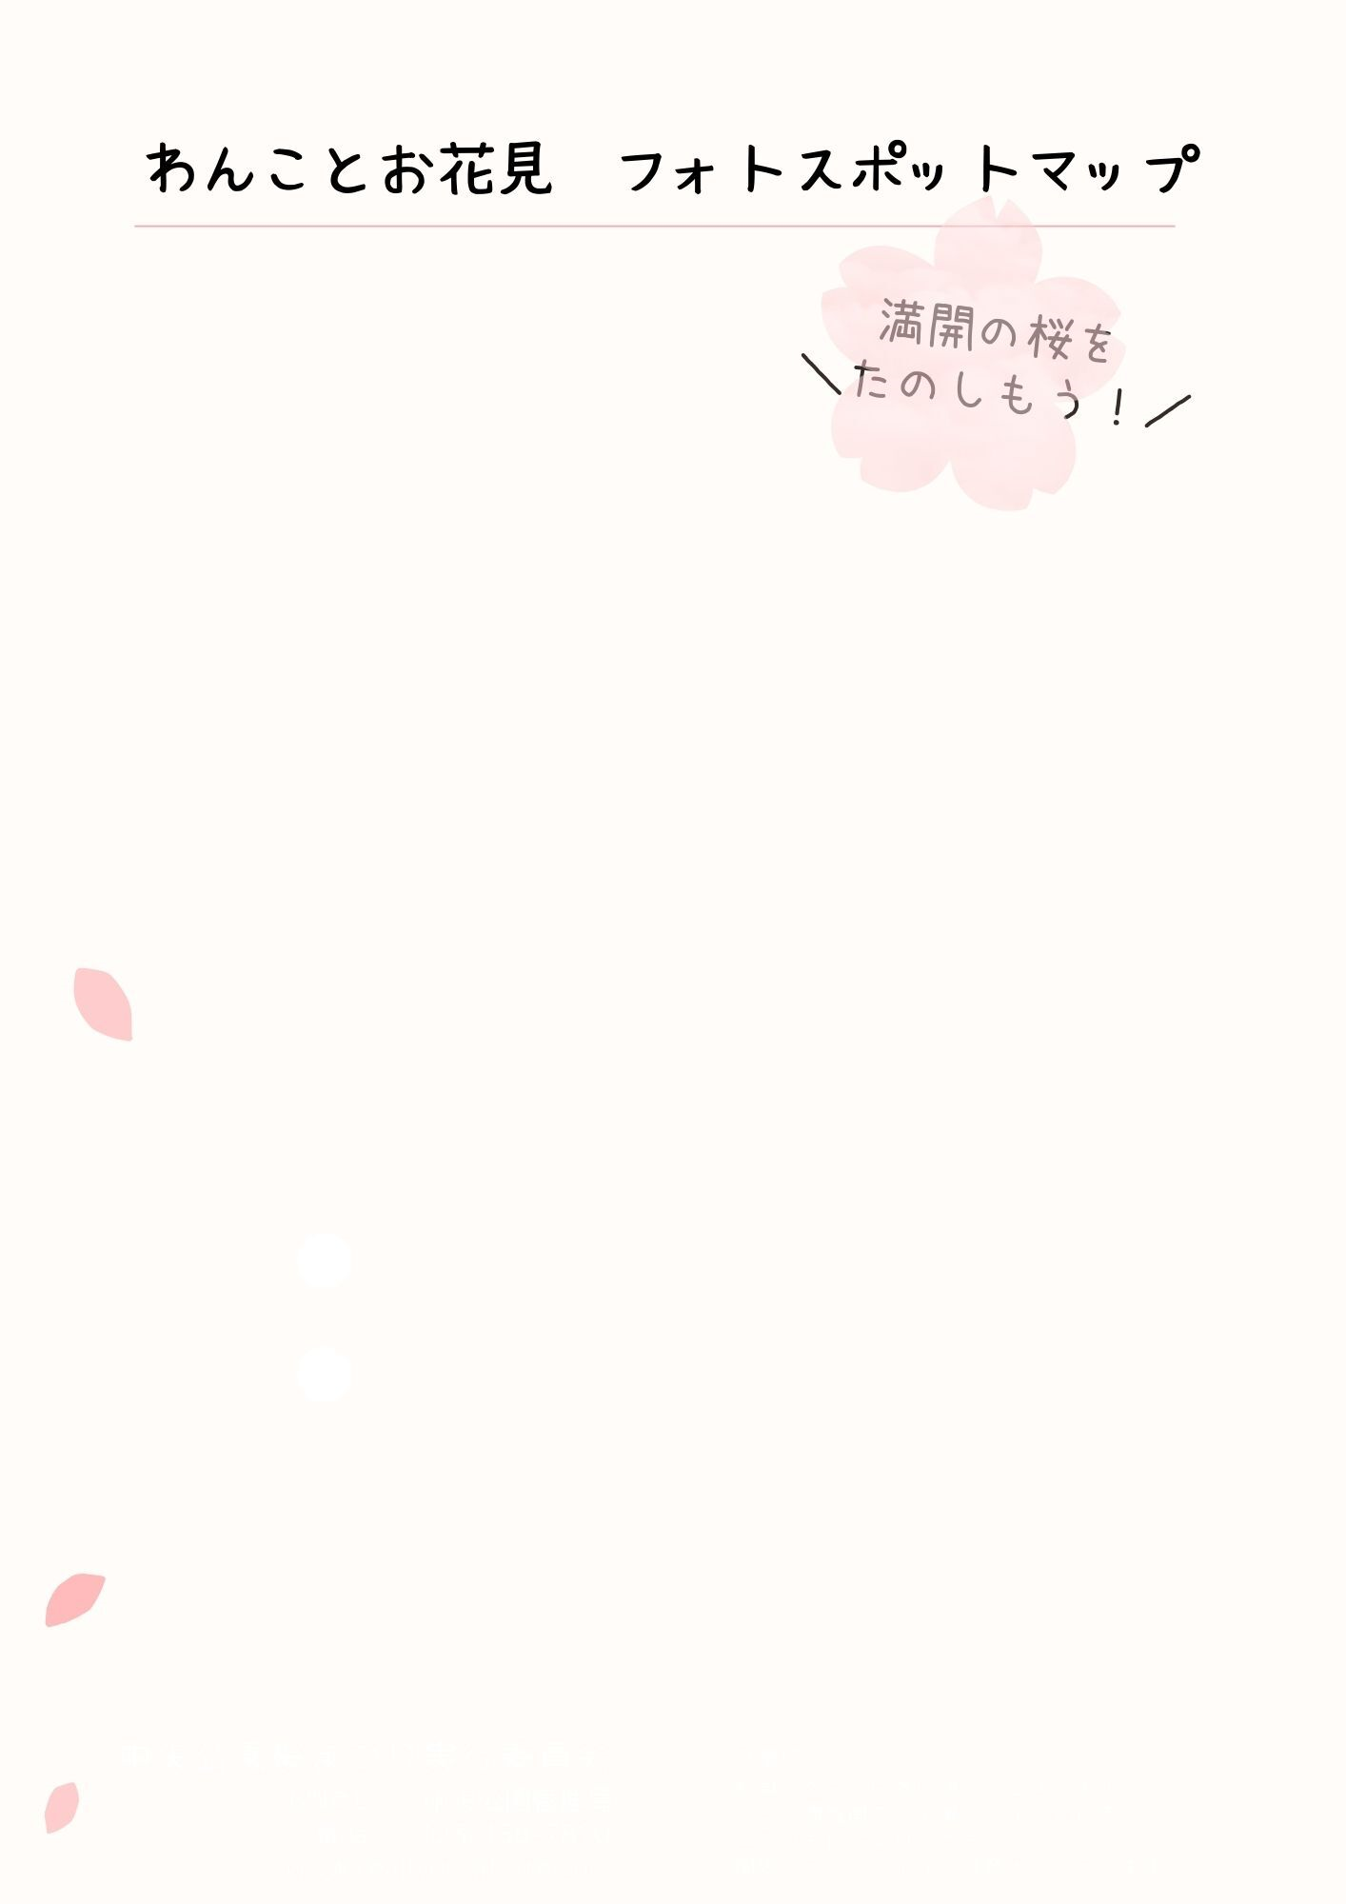
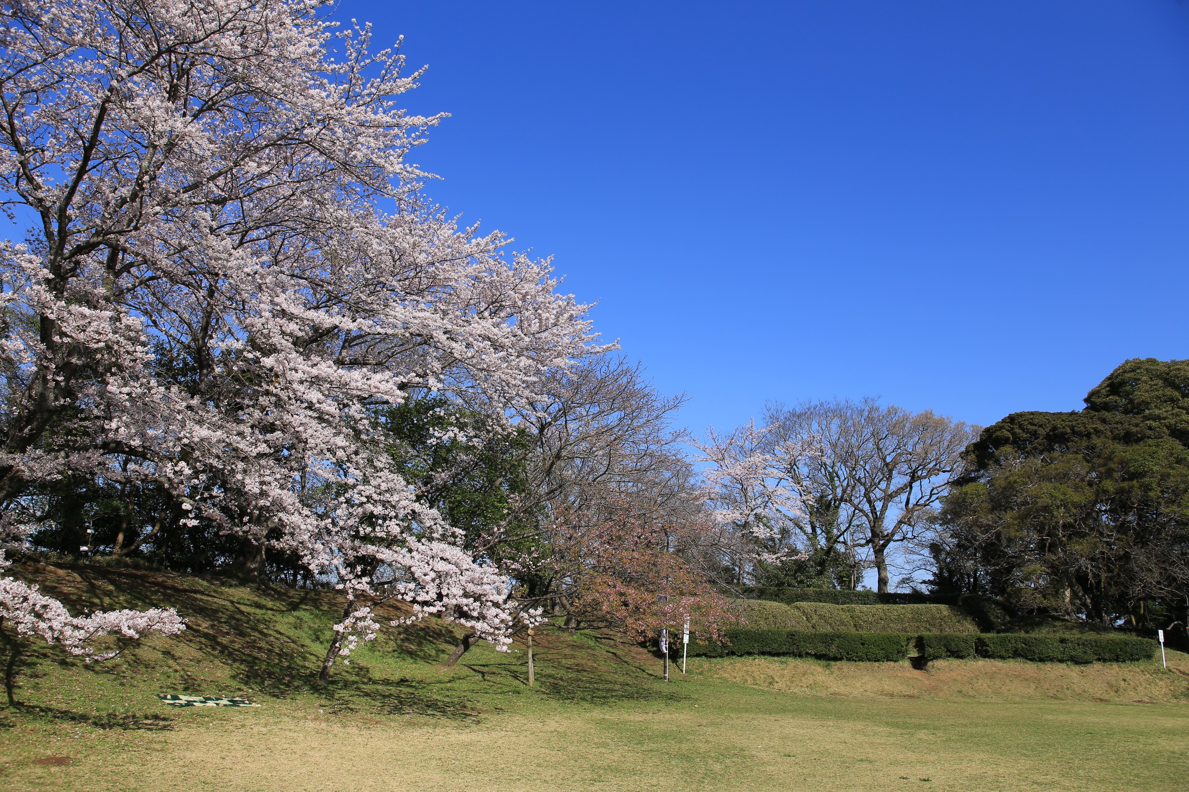
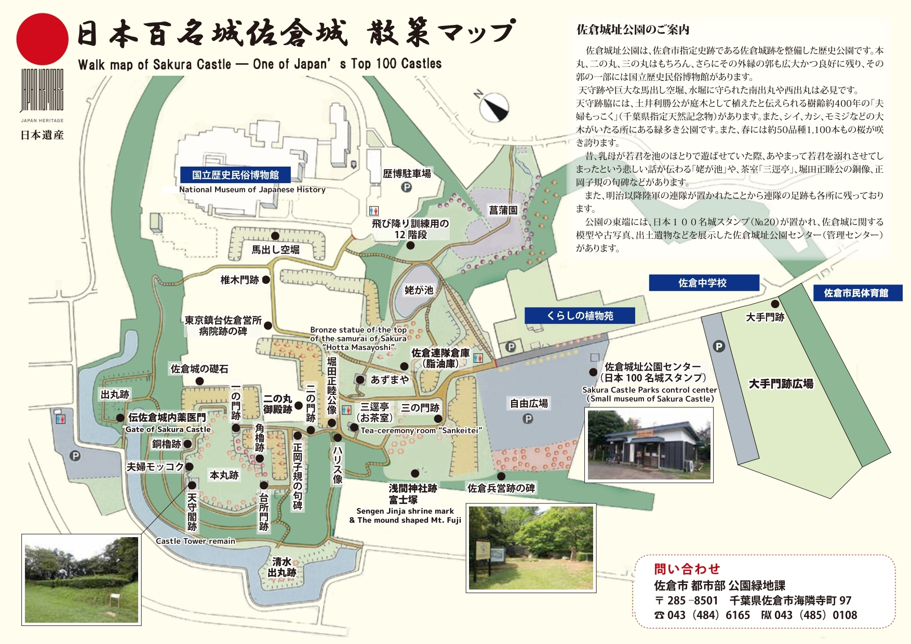
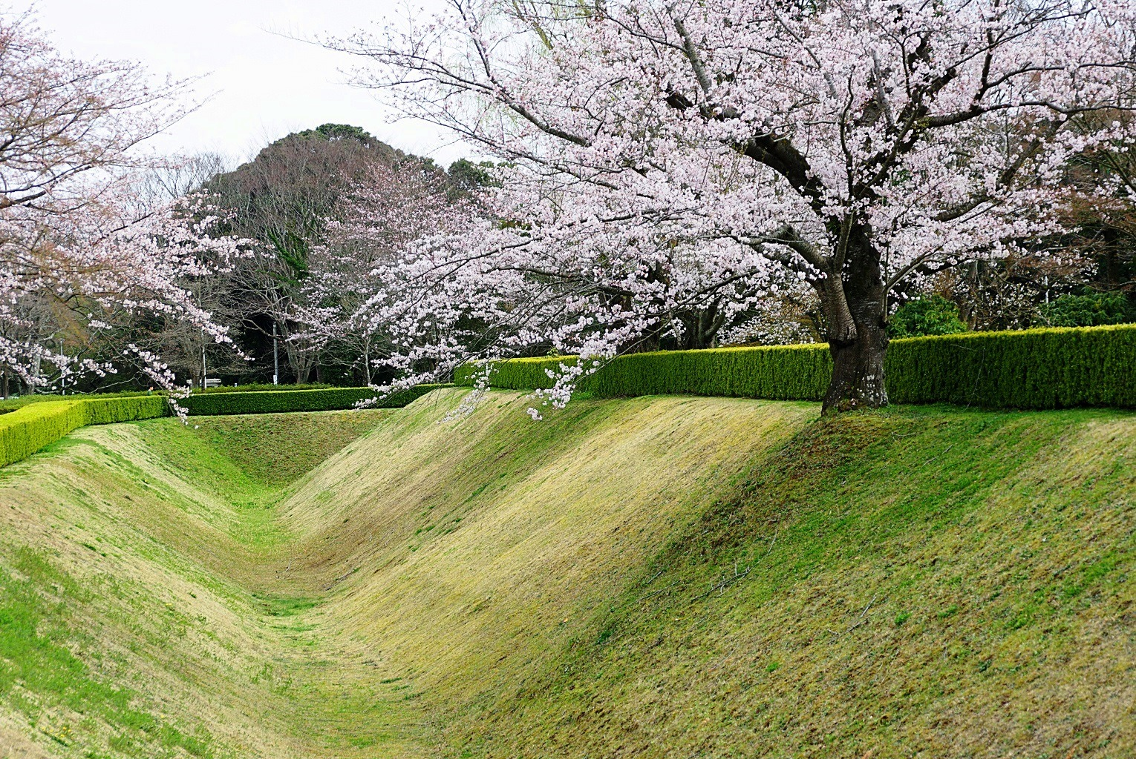
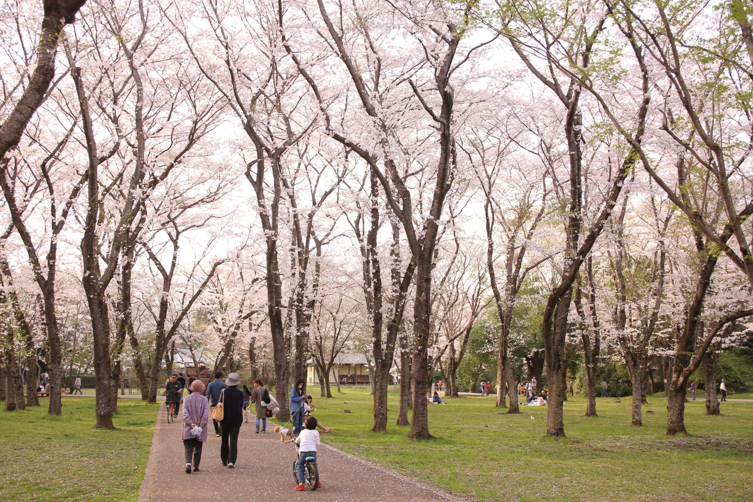


③本丸跡の桜
④歴史を感じる空堀と桜のコラボ
⑤三の門跡付近の桜
①夫婦モッコク（樹齢約400年）
②出丸跡の水辺に映る桜

Slide 4
